Slide 1

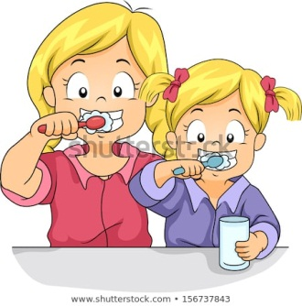
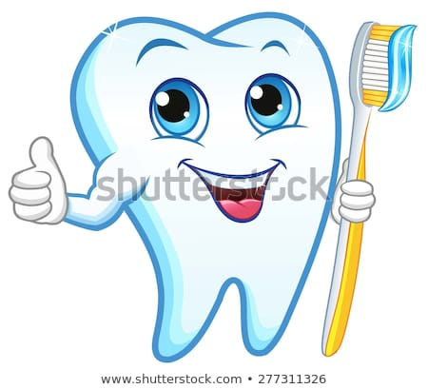
Trung tâm giáo dục kĩ năng sống Poki
CHỦ ĐỀ 1:BẢO VÊ BẢN THÂN
Bài 1:Kĩ năng chăm sóc răng miệng

Slide 2
HĐ1:BẢO VÊ HÀM RĂNG
1,Làm gì để bảo vệ răng
1.1.Trò chơi giải ô chữ
Luật chơi:Chia lớp thành 2 nhóm.Khi GV bật câu hỏi lên nhóm độc kĩ câu hỏi rồi dơ tay trả lời.Nhóm nnaof dơ trước thì được quyền trả lời nếu sai thì đến nhóm khác.Trả lời đúng mỗi người trong nhóm đó được 1 ngôi sao.Nhóm nào được nhiều ngôi sao nhất sẽ chiến thắng và thưởng 3 Stickers
Trung tâm giáo dục kĩ năng sống Poki

Slide 3

Trung tâm giáo dục kĩ năng sống Poki

Slide 4


Rơi rụng
Trung tâm giáo dục kĩ năng sống Poki

Slide 5
R Ơ I R Ụ N G
Trung tâm giáo dục kĩ năng sống Poki

Slide 6
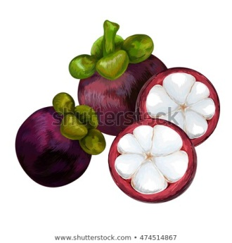
Măng cụt
Trung tâm giáo dục kĩ năng sống Poki

Slide 7
R Ơ I R Ụ N G
M Ă N G C Ụ T
Trung tâm giáo dục kĩ năng sống Poki

Slide 8
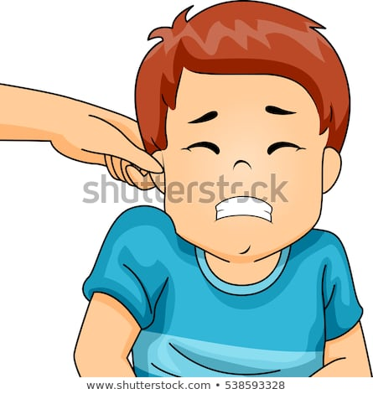
Nao núng
Trung tâm giáo dục kĩ năng sống Poki

Slide 9
R Ơ I R Ụ N G
M Ă N G C Ụ T
N A N Ú N G
Trung tâm giáo dục kĩ năng sống Poki

Slide 10
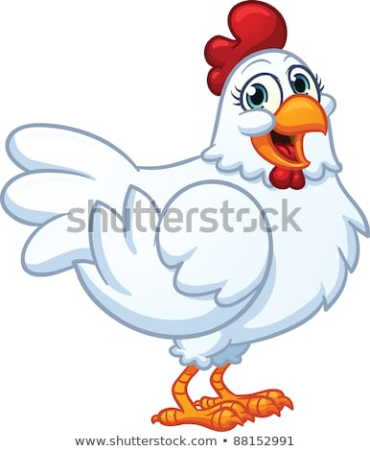
Gà mái
Trung tâm giáo dục kĩ năng sống Poki

Slide 11
R Ơ I R Ụ N G
M Ă N G C Ụ T
N A N Ú N G
G À M Á I
Trung tâm giáo dục kĩ năng sống Poki

Slide 12
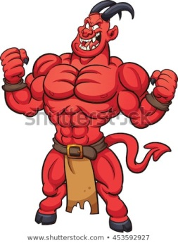

Ma quỷ
Trung tâm giáo dục kĩ năng sống Poki

Slide 13
R Ơ I R Ụ N G
M Ă N G C Ụ T
N A N Ú N G
G À M Á I
M A Q U Ỷ
Trung tâm giáo dục kĩ năng sống Poki

Slide 14

Im lặng
Trung tâm giáo dục kĩ năng sống Poki

Slide 15
R Ơ I R Ụ N G
M Ă N G C Ụ T
N A N Ú N G
G À M Á I
M A Q U Ỷ
I M L Ặ N G
Trung tâm giáo dục kĩ năng sống Poki1 Q

Slide 16

Mê man
Trung tâm giáo dục kĩ năng sống Poki

Slide 17
R Ơ I R Ụ N G
M Ă N G C Ụ T
N A N Ú N G
G À M Á I
M A Q U Ỷ
I M L Ặ N G
M Ê M A N
Trung tâm giáo dục kĩ năng sống Poki1 Q

Slide 18

Nắng mới
Trung tâm giáo dục kĩ năng sống Poki

Slide 19
R Ơ I R Ụ N G
M Ă N G C Ụ T
N A N Ú N G
G À M Á I
M A Q U Ỷ
I M L Ặ N G
M Ê M A N
N Ắ N G M Ớ I
Trung tâm giáo dục kĩ năng sống Poki1 Q

Slide 20

google
Trung tâm giáo dục kĩ năng sống Poki

Slide 21
R Ơ I R Ụ N G
M Ă N G C Ụ T
N A N Ú N G
G À M Á I
M A Q U Ỷ
I M L Ặ N G
M Ê M A N
N Ắ N G M Ớ I
G O O G L E
Trung tâm giáo dục kĩ năng sống Poki1 Q

Slide 22

R
Ă
N
G
M
I
Ê
N
G
Trung tâm giáo dục kĩ năng sống Poki

Slide 23
R
Ă
N
G
M
I
Ê
N
G
Trung tâm giáo dục kĩ năng sống Poki

Slide 24
1.2.Tại sao phải bảo vệ hàm răng?
-*Thảo luận nhóm 2,3 để tìm xem đáp án của câu hỏi tại sao phải bảo vệ hàm răng và nó giúp chúng ta những việc gì?
Trung tâm giáo dục kĩ năng sống Poki
*Hàm răng là một bộ phận trên cơ thể của mỗi con người chúng ta.Nó giúp ta nhai,cắn,..Vì vậy ta cần phải bảo vệ nó

Slide 25
HĐ2:Kĩ năng chữa đau khi đau răng
2.1.Xem video và thảo luận trả lời các câu hỏi sau
Trung tâm giáo dục kĩ năng sống Poki

Slide 26
Câu 1:Ở video trên em đã biết được bao nhiêu cách chữa răng?
Trung tâm giáo dục kĩ năng sống Poki
*Từ video trên em đã biết được 13 cách chữa răng

Slide 27
Câu 2:Em hãy nêu 13 cách chữa đau răng đó?
Trung tâm giáo dục kĩ năng sống Poki
*nước muối;nước oxi già;đá viên;hạt tiêu;muối;dấm;rượu;thuốc muối;thực phẩm phù hợp;súc miệng;florua;không sử dụng nhiều đồ chứa axit phytic;kem đánh răng tốt

Slide 28
2.2.Những việc nên làm để tránh bị sâu răng
Trung tâm giáo dục kĩ năng sống Poki
*-Đánh răng 2 lần/1 ngày
-Không ăn quá nhiều đồ ngọt cứng
-Không ăn kẹo vào buổi tối

Slide 29
2.3.Những việc nên làm khi bị đau,sâu răng
Trung tâm giáo dục kĩ năng sống Poki
*-Tới bác sĩ và khám
-Áp dụng một số kĩ thuật nêu trên
-Nếu cần nhổ luôn răng đó đi

Slide 30
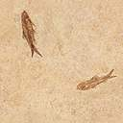
HĐ3:Tổng kết
Trung tâm giáo dục kĩ năng sống Poki
*Về nhà thực hiện bảo vệ răng sạch đẹp
*Ôn tập lại các kiến thức đã học

